Slide 1

MINISTERIO DE SALUD PÚBLICA Y ASISTENCIA SOCIAL
Programa Nacional de Salud Reproductiva
DRPAP/MSPAS
Vacunación VPH
Dra. Claudia Nohemí Camel Bámaca

Slide 2



Slide 3


DRPAP
PROGRAMA NACIONAL DE SALUD REPRODUCTIVA
“Buenas noticias para prevenir el cáncer”

Slide 4
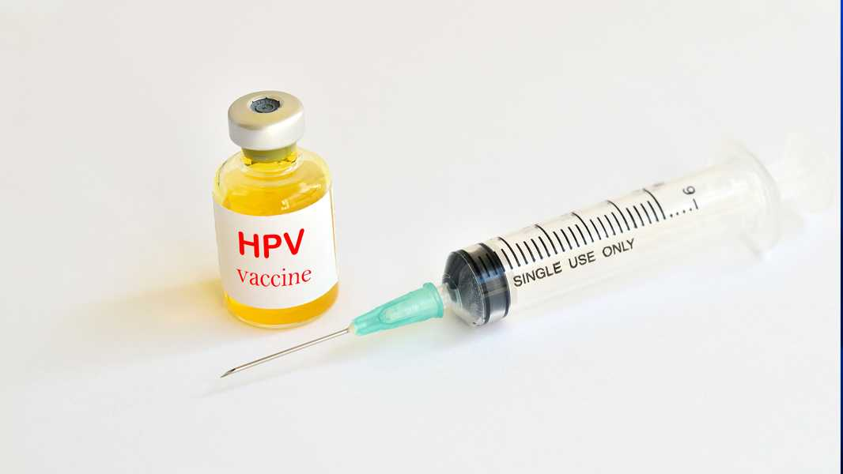
PROGRAMA NACIONAL DE SALUD REPRODUCTIVA
EL VPH causa casi 630.000 casos de cáncer en todo el mundo cada año.
530.000 son cánceres de cuello uterino
100.000 cánceres en otros cinco sitios: de oro faringe, ano, pene, vulva y vagina.
En 2006, se aprobó la 1º. contra el VPH, nueva y poderosa herramienta para prevención.
En 2009 y 2014 se aprobaron dos vacunas adicionales contra el VPH.
No alcanzar altas coberturas de vacunación, es una amenaza grave pero corregible para alcanzar metas para la eliminación de cáncer.

Slide 5
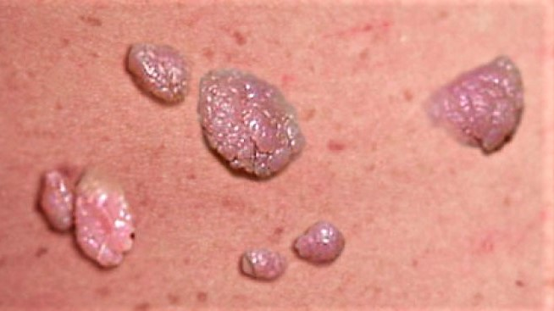
¿Qué es el VPH?
PROGRAMA NACIONAL DE SALUD REPRODUCTIVA
Siglas para referirse al virus de papiloma humano.
Es un virus que causa la infección de transmisión sexual más común.
Algunos tipos de VPH causan verrugas y cáncer.

Slide 6
DRPAP
PROGRAMA NACIONAL DE SALUD REPRODUCTIVA
¿Cómo se transmite el VPH?
Se puede contraer el VPH al tener relaciones sexuales vaginales, orales, o anales.
Puede transmitirse incluso cuando la persona infectada no presenta signos ni síntomas.
Toda persona sexualmente activa puede contraer el VPH, incluso si tiene relaciones sexuales con una sola persona o utiliza preservativo.
Es posible que presente los síntomas años después de haber sido infectada, lo que dificulta saber cuándo se infectó por primera vez.

Slide 7
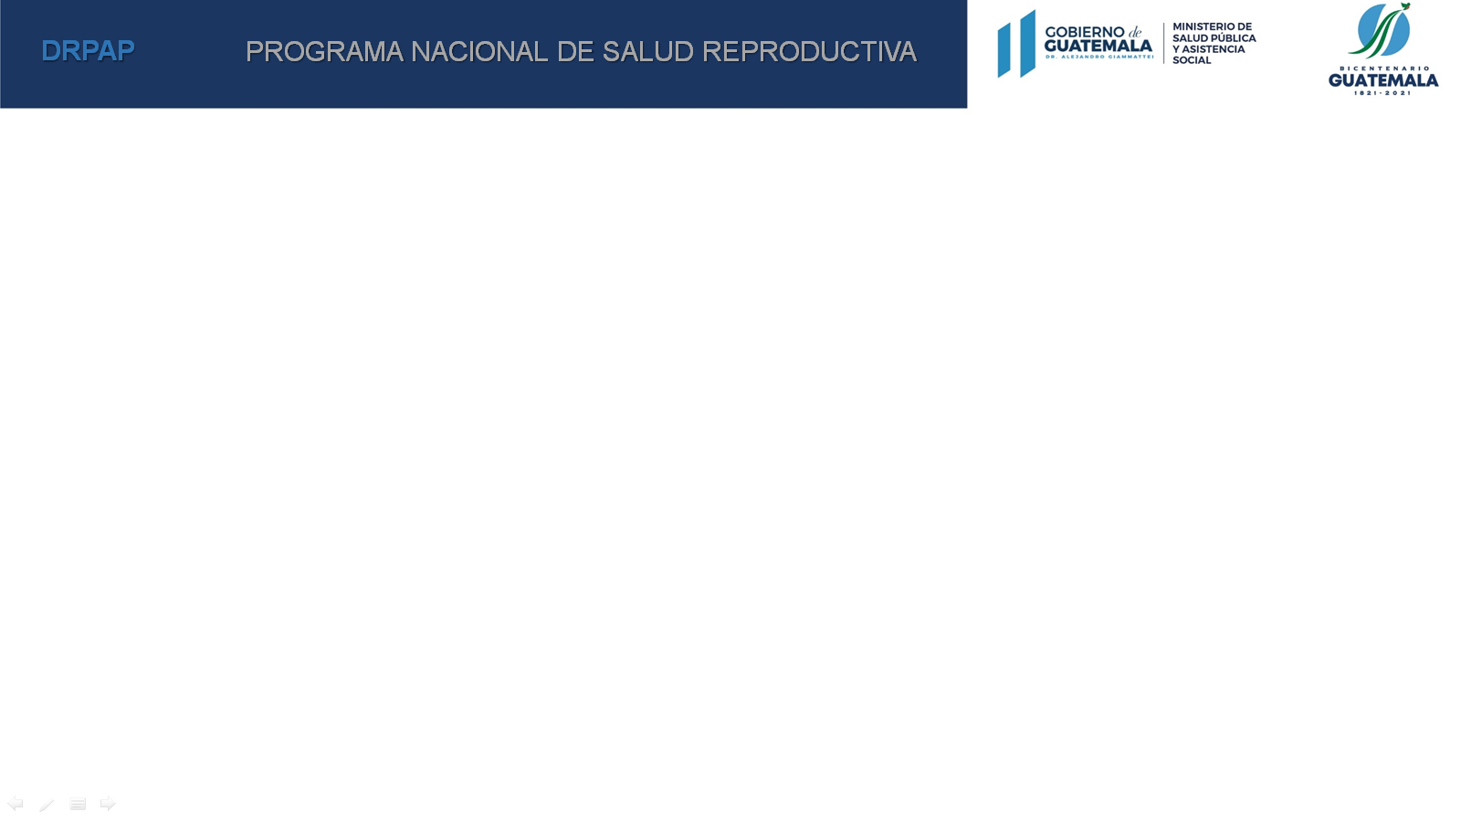
¿Quién debe vacunarse para protegerse de la infección de VPH?
El esquema nacional de vacunación contempla la aplicación de esta vacuna para las niñas de 10 a 14 años con dos dosis:
Primera dosis: Fecha elegida
Segunda dosis: A los 6 meses a 12 meses después de la primera dosis
A las niñas que presenten inmunocompromiso por enfermedades autoinmunes, VIH, cáncer, trasplante o terapias inmunosupresoras, se les recomienda un esquema de tres dosis.

Slide 8
¿Por qué se recomienda vacunar a los preadolescentes contra el VPH?
Las vacunas son más eficaces a esta edad.
La investigación muestra que los más jóvenes tienen una mejor respuesta inmunitaria a la vacuna que aquellos que están en los últimos años de la adolescencia.
Además, las vacunas prevendrán los tipos de VPH a los que proporcionan protección si se administran antes de la exposición al virus.

Slide 9
¿Por qué el virus del papiloma humano puede causar ciertos cánceres más adelante en la vida?
El factor de riesgo necesario para el desarrollo de la enfermedad es la infección persistente por el VPH de alto riesgo, sin embargo, hay otros factores que sumados a la infección por ese virus incrementan la posibilidad de desarrollar la enfermedad:
Tabaquismo
Inmunosupresión
Una alimentación poco saludable con escasas frutas y verduras
Inicio de relaciones sexuales a edad muy temprana (antes de los 18 años)
Múltiples parejas sexuales por parte de los hombres o las mujeres​
Embarazos múltiples

Slide 10
¿Cómo puede evitar el VPH y los problemas de salud que puede causar?
Podemos realizar varias cosas para reducir su probabilidad de contraer el VPH.
Vacúnese. La vacuna contra el VPH es segura y eficaz. Puede proteger a los hombres y a las mujeres contra las enfermedades causadas por el VPH (incluso el cáncer) cuando se administra a las edades recomendadas: 10 a 14 años que reciban dos dosis de la vacuna contra el VPH para proteger contra los cánceres causados por este virus.
Hágase pruebas de detección del cáncer de cuello uterino (Papanicolaou, Inspección Visual, ADN del VPH), en mujeres de 25 a 54 años.
Sexualmente activo:
Use un condón de látex en forma correcta.
Relación mutuamente monógama

Slide 11
Para mayor información consultar:
Programa Salud Reproductiva, componente cáncer
Dra. Claudia Camel, ccamel@mspas.gob.gt.
Otras fuentes de información confiable:
https://www.paho.org/hq/dmdocuments/2016/3-Vacuna-VPH.pdf
https://www.cdc.gov/hpv/parents/about-hpv-sp.html
https://www.cancer.gov/espanol/cancer/causas-prevencion/riesgo/germenes-infecciosos/hoja-informativa-vacuna-vph
https://medlineplus.gov/spanish/druginfo/meds/a615028-es.html
https://www.umaza.edu.ar/archivos/files/Efectividad%20de%20la%20vacuna%20contra%20el%20HPV.pdf
https://www.cancer.gov/espanol/cancer/causas-prevencion/riesgo/germenes-infecciosos/hoja-informativa-vacuna-vph

Slide 12
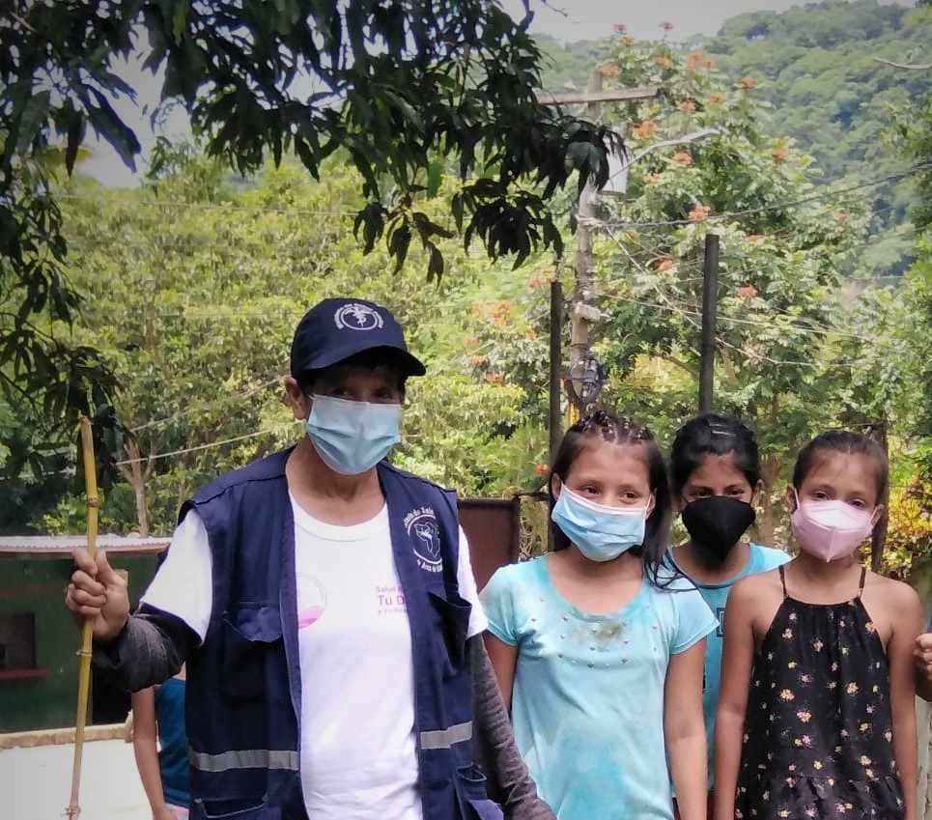
DRPAP
PROGRAMA NACIONAL DE SALUD REPRODUCTIVA
“Buenas noticias para prevenir el cáncer”
La oportunidad de ayudar a proteger de ciertos cánceres relacionados con el VPH más adelante en la vida de sus hijas es ahora, con su visita a los centros de salud del MSPAS más cercanos.

Slide 13

¡Gracias!

